Slide 1
Организация совместных аукционов на поставку продуктов питания
Главное управление контрактной системы Омской области

Slide 2
График проведения совместных аукционов в 2019 году
Наименование объекта закупки | Срок размещения извещения об осуществлении закупки
Поставка бумаги | апрель
Поставка топлива моторного | февраль, май, август, ноябрь
Поставка угля | июнь
Оказание услуг по приобретению (продлению) неисключительных прав (лицензий) на программное обеспечение | апрель
Поставка рабочих станций | апрель-май, июль, октябрь, декабрь
Поставка принтеров и МФУ | апрель-май, июль, октябрь, декабрь
Поставка продуктов питания:
-поставка молочной продукции (молочная и кисломолочная продукция) | май, ноябрь
- поставка говядины | май, ноябрь
- поставка мяса кур | май, ноябрь
- поставка рыбы | май, ноябрь
- поставка яиц (учреждения г. Омска и Омского района) | май, ноябрь

Slide 3
Потребность в продуктах питания заказчиков социальной сферы Омской области
На участие в совместном аукционе выразили согласие 52 учреждения на закупку следующих продуктов:
Молоко – 258,0 тыс. литров;
Кисломолочная продукция, включая йогурт – 113,5 тыс. литров;
Сметана 13,6 тонн;
Масло сливочное – 12,3 тонн
Творог – 50,4 тонн
Сыр – 4,9 тонны;
Говядина – 120,1 тонна
Мясо кур – 53,3 тонн
Рыба мороженная – 80,4 тонн
Яйцо – 689,2 тыс. шт.

Slide 4
Направления поставки продуктов питания
Юго-западное | Центральное | Юго-восточное | Северное
Азовский | г.Омск | Калачинский | Большереченскй
Таврический |  | Кормиловский
Павлоградский | Омский район | Нижнеомский | Тарский
Одесский
Шербакульский |  | Муромцевский | Знаменский
Москаленский
Полтавский |  | Оконешниковский | Усть-Ишимский
Исилькульский
Русско-Полянский |  | Черлакский
Тюкалинский

Slide 5
Постановление Правительства РФ от 08.02.2017 № 145 "Об утверждении Правил формирования и ведения в единой информационной системе в сфере закупок каталога товаров, работ, услуг для обеспечения государственных и муниципальных нужд и Правил использования каталога товаров, работ, услуг для обеспечения государственных и муниципальных нужд»
Заказчики обязаны при планировании закупки и ее осуществлении использовать информацию, включенную в соответствующую позицию каталога, в том числе указывать согласно такой позиции следующую информацию:
а) наименование товара, работы, услуги;
б) единицы измерения количества товара, объема выполняемой работы, оказываемой услуги
в) описание товара, работы, услуги (при наличии такого описания в позиции)
Заказчики вправе указывать дополнительную информацию, не предусмотренную КТРУ, при наличии соответствующего обоснования (если КТРУ предусматривает описание товара, работы, услуги в соответствующей позиции)
Заказчик обязан применять информацию, содержащуюся в КТРУ, но не может ее видоизменять под свои потребности, даже при наличии обоснования, т.к. Правила не предусматривают такую возможность.

Slide 6
Соблюдение национального режима в закупках
Приказ Минфина России от 04.06.2018 №126н "Об условиях допуска товаров, происходящих из иностранного государства или группы иностранных государств, для целей осуществления закупок товаров для обеспечения государственных и муниципальных нужд"
Постановление Правительства РФ от 22.08.2016 № 832 "Об ограничениях допуска отдельных видов пищевых продуктов, происходящих из иностранных государств, для целей осуществления закупок для обеспечения государственных и муниципальных нужд"
При закупке говядины, отдельных видов рыбы или мяса
При закупке продукции из рыбы свежей, мяса КРС, молока, масла сливочного, сыра

Slide 7
Предоставление преимуществ
Постановление Правительства РФ от 14.07.2014 № 649 «О порядке предоставления учреждениям и предприятиям уголовно-исполнительной системы преимуществ в отношении предлагаемой ими цены контракта"
В перечень включены продукты питания - сыры, сметана

Slide 8
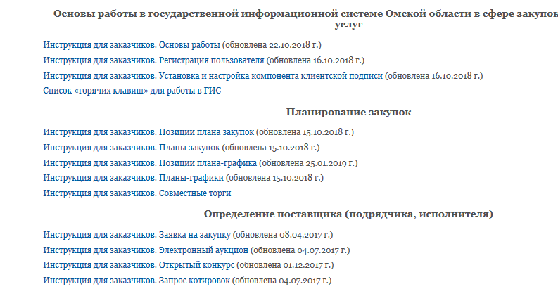
Инструкция

Slide 9
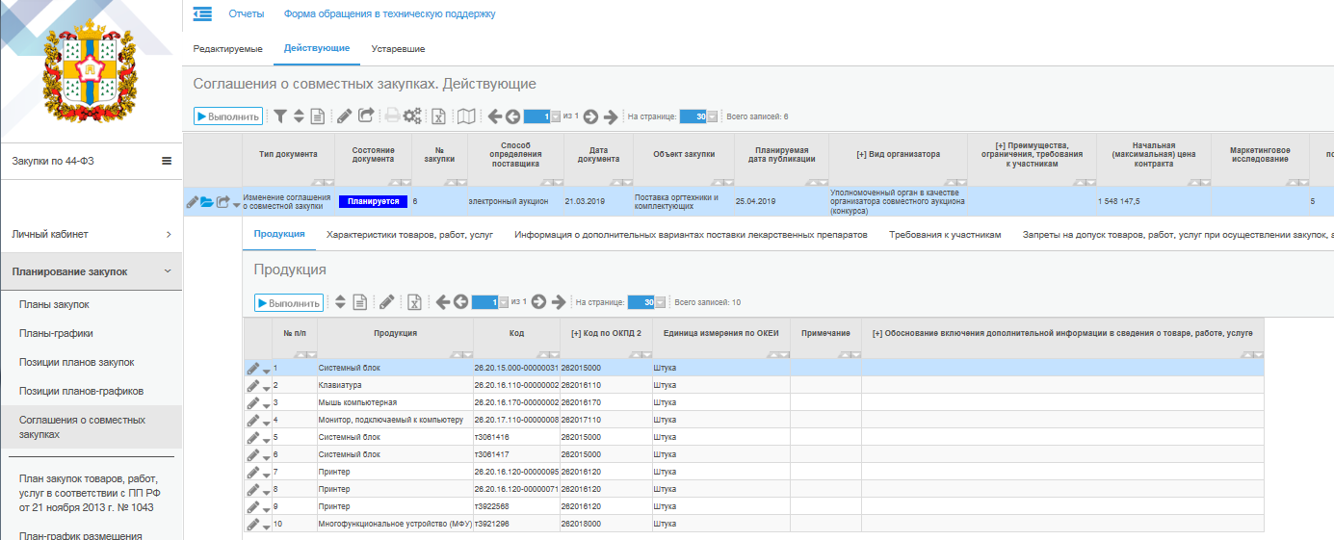
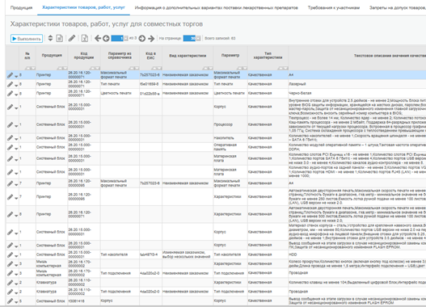
Соглашение о совместной закупке
Соглашение о совместной закупке создается сотрудником уполномоченного органа

Slide 10
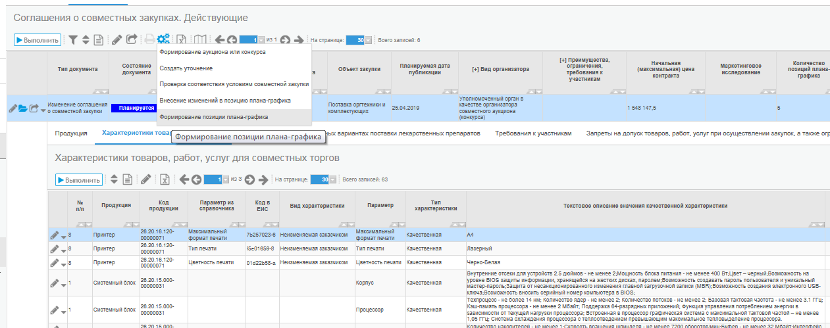
Формирование заказчиком позиции плана-графика на основании созданного соглашения
Самостоятельно заказчику необходимо внести в сформировавшуюся позицию плана-графика следующую информацию:
– планируемый срок (сроки отдельных этапов) поставки товаров (выполнения работ, оказания услуг) ;
– периодичность поставки (выполнения работ, оказания услуг);
– иная периодичность поставки (выполнения работ, оказания услуг);
– во вкладке продукция - указать количество, цену за единицу, обоснование включения дополнительной информации в сведения о товаре, работе, услуге.

Slide 11
Организация совместных аукционов на поставку продуктов питания
Главное управление контрактной системы Омской области

